Slide 1
FINANZAS CORPORATIVAS Y MERCADO DE DERIVADOS

Slide 2
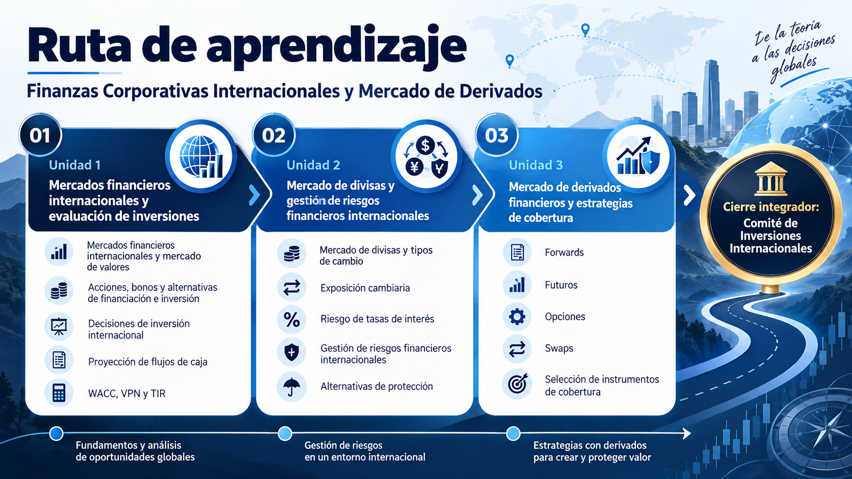

Slide 3
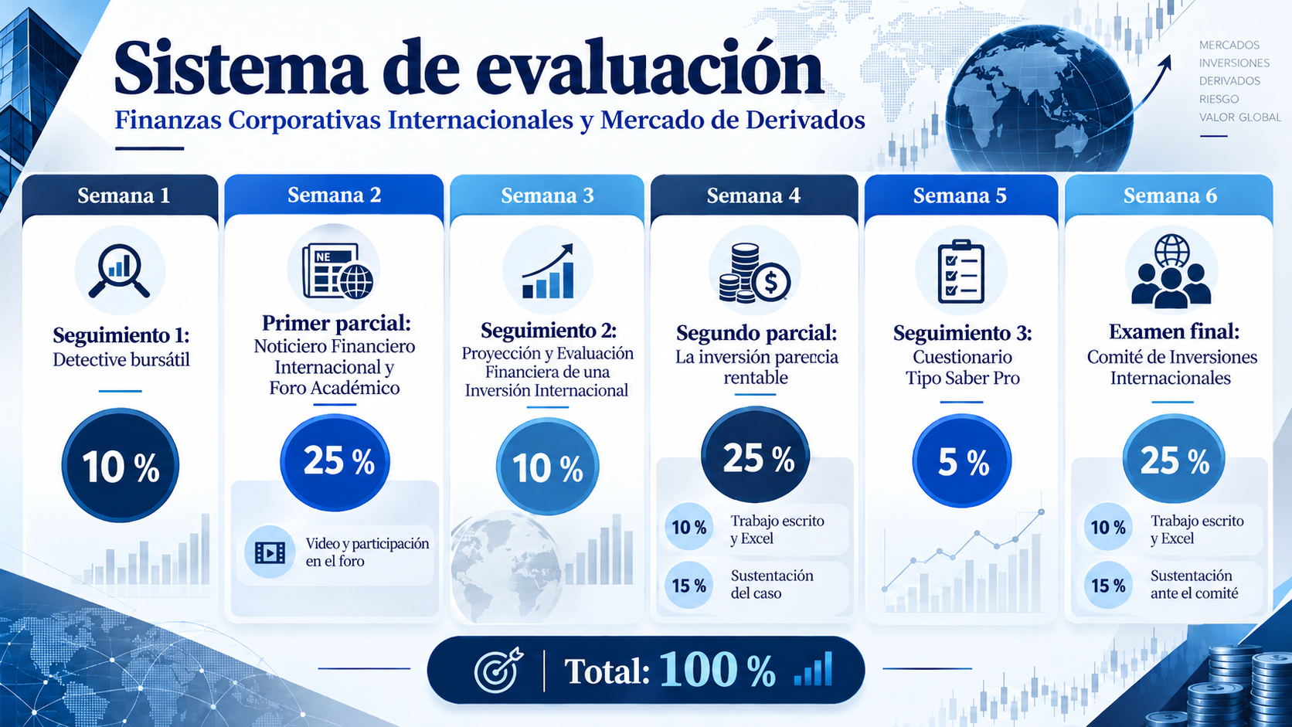

Slide 4

FINANZAS
CORPORATIVAS:
QUÉ SON Y PARA QUÉ SIRVEN
Una guía didáctica para entender su importancia en la empresa

Slide 5



¿QUÉ SON LAS
FINANZAS
CORPORATIVAS?
Las finanzas corporativas son el área que se encarga de gestionar y optimizar los recursos financieros de una empresa para maximizar su valor.
Su enfoque está en decisiones clave:
Inversión en oportunidades que generen valor
Financiamiento para sostener el crecimiento
Dividendos que equilibren retorno y reinversión

Slide 6


¿PARA QUÉ SIRVEN
LAS FINANZAS CORPORATIVAS?
Aseguran la sostenibilidad financiera de la empresa
Maximizan el valor para los accionistas
Gestionan riesgos financieros y oportunidades de inversión
Optimizan la estructura de capital
Apoyan la toma de decisiones estratégicas

Slide 7


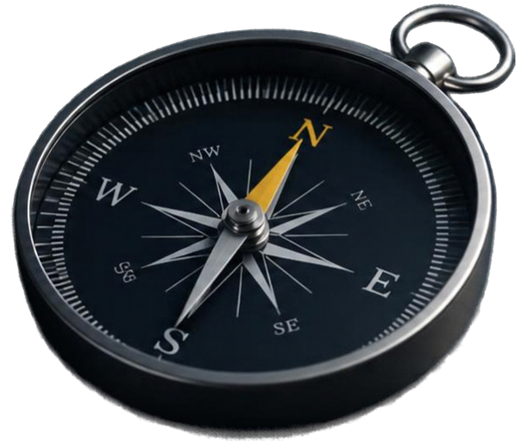





FUNCIONES CLAVE EN
FINANZAS CORPORATIVAS
PLANEACIÓN FINANCIERA
Presupuestos y proyecciones
ANÁLISIS DE INVERSIONES
Evaluación de proyectos y retorno esperado
GESTIÓN DE CAPITAL
Decisiones de financiamiento y
estructura de deuda/capital
CONTROL FINANCIERO
Seguimiento y reporte del desempeño económico

Slide 8

Del mercado nacional al internacional
NACIONAL
Operaciones dentro del país, bajo su moneda y regulación.
INTERNACIONAL
Conecta países, monedas e inversionistas; amplía oportunidades y añade riesgo cambiario y regulatorio.
Centros de referencia: Nueva York · Nasdaq · Londres

Slide 9
Finanzas corporativas internacionales
COP
USD
Qué cambia cuando las decisiones financieras cruzan fronteras
EUR

Slide 10
Una empresa es internacional sin tener oficinas en el extranjero
Las finanzas corporativas internacionales estudian las mismas decisiones financieras, pero cuando actividades, recursos o inversiones involucran más de un país.
Exportar productos
Importar maquinaria
Financiarse afuera
Invertir en otros mercados
Vende en mercados extranjeros y cobra en otra moneda.
Compra equipos fabricados fuera y paga en moneda extranjera.
Obtiene crédito de bancos o inversionistas de otro país.
Desarrolla proyectos o adquiere activos en otros países.
Ejemplo: una empresa en Colombia ya participa en operaciones internacionales con cualquiera de estas cuatro actividades.

Slide 11
Cinco factores nuevos se suman a los del mercado nacional
Monedas extranjeras
El valor de cada moneda cambia y mueve los costos y los ingresos.
Tasas de interés de otros países
Modifican las condiciones de financiación disponibles.
Regulaciones
Cada país fija sus propias reglas para operar y pagar.
Impuestos
Cada país grava las operaciones de forma distinta.
Condiciones económicas internacionales
Una crisis puede reducir la demanda de los productos exportados.
La moneda es el factor central de los dos ejemplos que siguen.

Slide 12
Un euro más caro encareció la máquina en $15 millones sin cambiar su precio
Costo en pesos de una máquina de 50.000 euros
La empresa cobra en pesos y paga en euros: su costo final depende de la tasa de cambio.
+$15M
Euro a $4.500
50.000 × $4.500 = $225.000.000
Euro a $4.800 antes de pagar
50.000 × $4.800 = $240.000.000
Sobrecosto para la empresa
+$15.000.000
Tasas de cambio supuestas para el ejemplo. La máquina sigue costando 50.000 euros.

Slide 13
Cuatro decisiones financieras se afectan entre sí cuando una empresa opera en varios países
Inversión
Financiación
Dónde desarrollar un proyecto, adquirir una empresa, abrir una sede o comprar activos.
Si conseguir recursos en Colombia o en otro país, y en qué moneda asumir la deuda.
Manejo del dinero
Riesgos
Cómo organizar cobros y pagos internacionales para tener los recursos cuando se necesitan.
Qué puede afectar los resultados: tasas de cambio, intereses o crisis en otros países.
Están relacionadas: un préstamo con interés bajo en el exterior puede salir mucho más caro si la moneda se mueve en contra.

Slide 14
Un crédito en dólares al 6 % parece la mitad de caro que uno en pesos al 12 %
12 %
Préstamo en pesos, solicitado en Colombia
6 %
Crédito de USD 100.000 en Estados Unidos
Tasa anual
Tasa anual. A primera vista, la más barata
Qué ocurre con el crédito en dólares
Hoy
Dentro de un año
La pregunta
Recibe USD 100.000 con el dólar a $4.000
Debe devolver el capital más 6 % de interés
¿Cuántos pesos necesitará para comprar esos dólares?
= $400.000.000
= USD 106.000
Depende de la tasa de cambio

Slide 15
Con el dólar a $4.500, el crédito al 6 % costó 19,25 % en pesos, más que el de 12 %
Costo efectivo anual del crédito, en pesos
Con el dólar a $4.500
USD 106.000 × $4.500
= $477.000.000
Recibió al inicio: $400.000.000
Costo adicional en pesos
$77.000.000
$77 millones ÷ $400 millones = 19,25 %
Una tasa menor en el extranjero no garantiza una financiación más barata.
Cálculo con tasas de cambio supuestas, sin incluir comisiones ni impuestos.

Slide 16
Los mercados internacionales traen riesgos para las empresas y también oportunidades
Riesgos que llegan desde afuera
Oportunidades que se abren
Tasas de interés internacionales
Nuevas fuentes de recursos
Una variación cambia las condiciones de financiación.
Financiación disponible más allá del mercado nacional.
Crisis económicas
Acceso a inversionistas
Pueden reducir la demanda de los productos exportados.
Contacto con inversionistas de otros mercados.
Tipo de cambio
Proyectos en otros países
Un movimiento puede aumentar el costo de una obligación financiera.
Posibilidad de crecer con inversiones fuera del país.

Slide 17
Ideas clave
1
Son las mismas decisiones de siempre, con más países y más factores en juego.
2
El tipo de cambio puede modificar el costo de una compra o de un crédito.
3
Una tasa de interés baja en el exterior no garantiza una financiación más barata.
Finanzas corporativas internacionales
4
El objetivo es decidir para crecer, cumplir las obligaciones y administrar los riesgos.

Slide 18
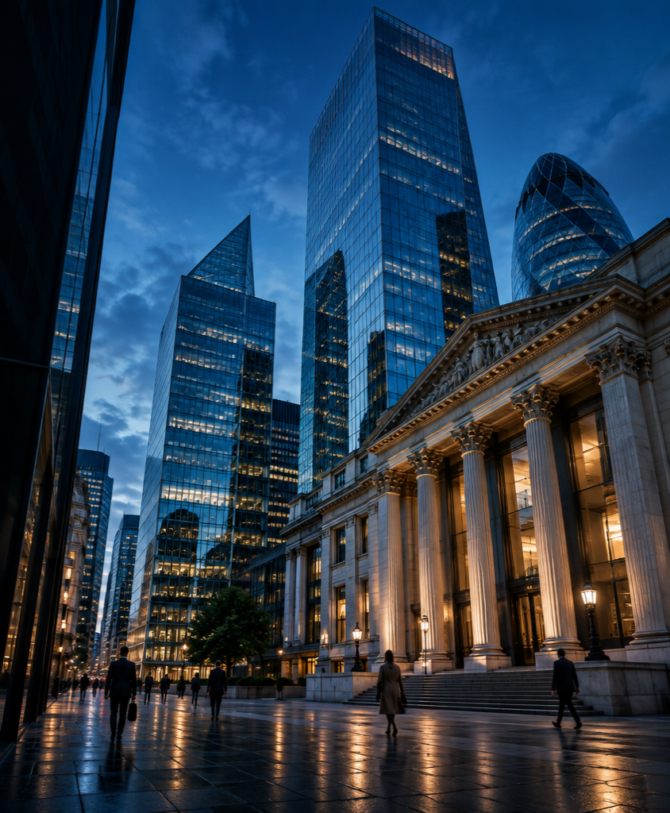
El sistema financiero
y los mercados financieros
Función, circulación del dinero y clasificaciones clave
Octubre 2026

Slide 19
¿Qué es el sistema financiero?
Es el conjunto de instituciones, mercados e instrumentos que canaliza el ahorro hacia la inversión y facilita los pagos, la financiación y la gestión de riesgos.
INSTITUCIONES
MERCADOS
INSTRUMENTOS
Bancos, aseguradoras, fondos y otros intermediarios.
Espacios donde se intercambian dinero y activos financieros.
Depósitos, créditos, bonos, acciones y seguros.
En esencia, organiza la circulación del dinero en la economía.

Slide 20
¿Cómo circula el dinero?
Una persona tiene $10 millones y busca rentabilidad; al mismo tiempo, una empresa necesita recursos para ampliar sus operaciones.
1 VÍA BANCARIA · el banco actúa como intermediario
El banco capta depósitos y los combina con recursos propios y otras fuentes para otorgar créditos.
AHORRADOR
Deposita sus $10 millones
depósito
BANCO
Capta y administra recursos
crédito
EMPRESA
Recibe financiación
Relaciones separadas: ahorrador ↔ banco y empresa ↔ banco.
2 MERCADO DE VALORES · la empresa obtiene recursos de los inversionistas
Una empresa autorizada emite instrumentos financieros. El inversionista elige cómo financiarla:
BONO
Acreedor: presta dinero y espera capital e intereses.
INVERSIONISTA
Invierte sus $10 millones
EMPRESA EMISORA
Busca recursos
ACCIÓN
Accionista: adquiere una participación en la propiedad y los resultados.
Diferencia clave: con un bono se presta dinero; con una acción se compra una parte de la empresa.

Slide 21

Mercado de Valores
Mg. Vicky Ruiz

Slide 22

El Mercado donde se Encuentran Ahorro e Inversión
El mercado de valores es el puente que conecta a quienes tienen dinero con quienes lo necesitan, transformando ahorros en recursos productivos.
Mercado de Valores
El gran punto de encuentro que canaliza el ahorro hacia la inversión productiva.
Inversionistas
Emisores
Personas, bancos, fondos que buscan rentabilizar su dinero.
Empresas y gobierno que necesitan capital para crecer.

Slide 23
El plazo de la necesidad determina el mercado
Los mercados financieros se diferencian por el horizonte y las características de los instrumentos que se negocian.
HOY
1 AÑO
VARIOS AÑOS
Corto plazo
Mediano y largo plazo
MERCADO MONETARIO
MERCADO DE CAPITALES
Resuelve necesidades temporales de liquidez
Financia proyectos que requieren más tiempo
Facilita operaciones e instrumentos de corto plazo, generalmente con vencimiento de hasta un año.
Canaliza recursos hacia inversiones de mediano y largo plazo mediante deuda o capital.
EJEMPLO
EJEMPLO
Una empresa recibirá $100 millones en 3 meses, pero necesita pagar proveedores hoy.
Construir una fábrica exige una inversión importante y generará beneficios durante varios años.
Puede estudiar financiación de corto plazo para cubrir el desfase temporal.
La empresa podría emitir bonos a 5 años o conseguir capital mediante acciones.
Instrumentos: títulos de deuda de corto plazo, papeles comerciales y repos.
Instrumentos: bonos de mediano o largo plazo y acciones.
Importante: un crédito bancario corto no es automáticamente una operación del mercado monetario organizado, aunque atienda una necesidad similar de liquidez.

Slide 24


Slide 25
Mercado primario y mercado secundario

Slide 26
Mercado Primario
es cuando la empresa vende por primera vez sus acciones o bonos al público.
→
→
1. Emisión
2. Inversión
3. Financiación
La empresa crea y ofrece nuevas acciones o bonos.
El inversionista compra los títulos, aportando capital.
La empresa recibe fondos directos para su crecimiento.
El dinero que pagas va directamente al emisor para financiar nuevos proyectos, deuda o expansión.

Slide 27
Mercado Secundario
El título se mueve entre inversionistas
Una vez emitidos, los títulos se revenden entre inversionistas. La empresa no recibe más dinero directamente, pero este mercado es vital para:
Proveer Liquidez: Permite entrar o salir de la inversión en cualquier momento.
Inversor A
Título
Inversor B
Fijar Precios: La cotización diaria refleja la percepción colectiva sobre el valor del negocio.

Slide 28

Comprar una Acción: Ser Socio de un Negocio Real
Al comprar una acción, adquieres una fracción del capital de una empresa. Tu rentabilidad está ligada directamente al desempeño del negocio, no a una apuesta.
Copropietario
Asumes Riesgos
Te conviertes en dueño de una pequeña parte de la compañía.
Participas en Ganancias
Si la empresa pierde, el valor de tu inversión puede disminuir.
Si la empresa gana dinero, tú también puedes ganar.

Slide 29
Una acción da propiedad sobre una parte de la empresa, no sobre sus bienes
Capital de 10.000 acciones
Una persona compra 500 de las 10.000 acciones
500 ÷ 10.000 × 100 = 5 %
Supone que todas las acciones tienen igual participación económica.
Sí significa
No significa
Es propietaria de una pequeña parte de la compañía.
Que pueda retirar el 5 % del dinero de las cuentas bancarias.
Tiene derechos sobre la sociedad, según la clase de acción y la ley aplicable.
Que sea dueña directa del 5 % de cada máquina, vehículo o edificio.
Cada cuadro equivale a 100 acciones. En azul, las 500 de la persona.

Slide 30
Emitir acciones consigue recursos sin una deuda que devolver
Una empresa necesita $1.000 millones para ampliar sus operaciones
Opción 1: pedir un préstamo
Opción 2: emitir acciones
RECIBE
RECIBE
$1.000 millones prestados por un acreedor
$1.000 millones aportados por nuevos accionistas
PAGA
ENTREGA
Intereses periódicos sobre el valor recibido
Acciones: una parte de la empresa
DEVUELVE
DEVUELVE
El principal, en un vencimiento establecido
El capital aportado no tiene fecha fija de devolución

Slide 31
Emitir acciones evita la deuda, pero reduce la participación de los socios actuales
Ventaja para la empresa
Costo para los socios actuales
Sin intereses periódicos
Menor participación proporcional
No tiene que pagar intereses por el capital que recibe.
Cada socio anterior queda con un porcentaje menor de la empresa.
Sin vencimiento del principal
Otra distribución de derechos
No debe devolver el capital en una fecha establecida.
Cambian los derechos económicos y los de decisión.
Emitir acciones también tiene consecuencias para los propietarios actuales.

Slide 32
Un accionista puede ganar por dos vías: dividendos y valorización
A. Dividendos
B. Valorización
Distribuciones de utilidades que la sociedad hace a sus accionistas, cuando corresponde y se cumplen las condiciones legales y societarias.
Beneficio que se obtiene al vender las acciones a un precio superior al que se pagó inicialmente.
Ejemplo: 200 acciones × $400 = $80.000
Ejemplo: de $10.000 a $12.000 = 20 %

Slide 33
200 acciones con un dividendo de $400 cada una pagan $80.000 brutos
200
$400
$80.000
×
=
acciones que tiene la persona
dividendo por acción
dividendo bruto, antes de impuestos
Por qué un dividendo no está garantizado
No es fijo
Puede retenerse
Puede no haber utilidades
Su valor no está asegurado de un año a otro.
La empresa puede guardar utilidades para financiar operaciones, atender obligaciones o desarrollar proyectos.
No todas las empresas producen utilidades todos los años.

Slide 34
Comprar una acción a $10.000 y venderla a $12.000 deja una ganancia de 20 %
Precio por acción, compra y venta
Ganancia por valorización
$12.000 − $10.000 = $2.000
+20%
Porcentaje de ganancia
($2.000 ÷ $10.000) × 100
20 %
Depende de que la persona logre vender la acción a ese precio.

Slide 35
Una valorización solo se vuelve ganancia realizada cuando la persona vende
AL COMPRAR
UN AÑO DESPUÉS, SIN VENDER
AL VENDER
$10.000
$12.000
$2.000
Precio que paga por una acción.
Hay valorización de la inversión, pero no necesariamente una ganancia realizada.
Ganancia realizada: 20 % sobre el precio de compra.
La ganancia depende de vender la acción al precio esperado.

Slide 36
Una inversionista compra 100 acciones a $10.000 y las vende un año después
AL COMPRAR
DURANTE EL AÑO
AL VENDER
$1.000.000
$30.000
$1.100.000
100 × $10.000
100 × $300
100 × $11.000
Inversión inicial
Dividendos de $300 por acción
Valor recibido por la venta a $11.000 cada acción
Con estos datos se calcula el beneficio total y la rentabilidad del año.

Slide 37
El beneficio total fue de $130.000: $100.000 por la venta y $30.000 por dividendos
$100.000
$30.000
$130.000
+
=
ganancia por la venta
dividendos recibidos
beneficio total
$1.100.000 − $1.000.000
100 × $300
$100.000 + $30.000
La ganancia por la venta sale de comparar el precio de venta con el de compra: $11.000 − $10.000 = $1.000 por acción, que en 100 acciones suman $100.000.

Slide 38
Con $130.000 de beneficio sobre $1.000.000 invertidos, la rentabilidad es 13 %
Rentabilidad = (Beneficio total ÷ Inversión inicial) × 100
Rentabilidad total
Con los datos del ejemplo
13 %
($130.000 ÷ $1.000.000) × 100
Por cada $100 invertidos, ganó $13 en el año.
en el período
Este resultado supone que:
No hay comisiones, impuestos ni otros costos.
Los dividendos se reciben durante el período.
Los dividendos no se reinvierten.

Slide 39
Si vende a $9.000, los dividendos no cubren la caída y pierde 7 %
Valor de la inversión, venta a $9.000
Venta: 100 × $9.000
$900.000 recibidos
Pérdida frente a la compra
−$100.000
Dividendos recibidos
+$30.000
−$100.000 + $30.000
−$70.000
(−$70.000 ÷ $1.000.000) × 100 = −7 %

Slide 40
Recibir dividendos no garantiza una rentabilidad positiva
Vende a $11.000
Vende a $9.000
+13 %
−7 %
Venta: +$100.000
Dividendos: +$30.000
Beneficio total: +$130.000
Venta: −$100.000
Dividendos: +$30.000
Resultado total: −$70.000
Con la misma inversión y los mismos $30.000 de dividendos, el precio de venta decide el resultado.

Slide 41
El precio de una acción sube o baja según la oferta y la demanda
Más compradores que vendedores
Más vendedores que compradores
Muchos desean comprar y hay pocos vendedores al precio actual: el precio puede aumentar.
Muchos desean vender y no encuentran suficientes compradores a ese precio: el precio puede disminuir.
Detrás de la oferta y la demanda hay varios factores
Resultados financieros de la empresa
Expectativas de crecimiento
Condiciones económicas
Tasas de interés
Situación del sector
Confianza de los inversionistas

Slide 42
Una noticia mueve el precio según cómo cambie la valoración de la empresa
Noticia negativa
Anuncia utilidades inferiores a las esperadas
Algunos inversionistas ven peores perspectivas y venden
Si la presión vendedora aumenta mucho, el precio puede disminuir
Noticia positiva
Anuncia un nuevo proyecto que los inversionistas ven favorable
Aumenta el interés por adquirir sus acciones
Con más compradores, el precio puede aumentar
No toda noticia positiva sube el precio ni toda negativa lo baja. Lo importante es cómo cambia la valoración que los participantes hacen de la empresa.

Slide 43
Tipos de acciones: cada clase otorga derechos distintos
Acciones ordinarias
Dividendo preferencial y sin voto
Acciones privilegiadas
Otorgan los derechos generales de los accionistas.
Dan derechos patrimoniales preferenciales, según su emisión y la ley.
Conceden prerrogativas adicionales frente a las ordinarias.
Participar y votar en las asambleas
Recibir dividendos cuando sean decretados
Parte del patrimonio restante si la sociedad se liquida
Por regla general, sin voto, salvo casos previstos en la ley
No es una inversión sin riesgo: la preferencia no asegura fondos
Se rigen por sus condiciones legales y estatutarias
Sus privilegios pueden ser derechos económicos específicos
EJEMPLO
EJEMPLO
CLAVE
Quien compra acciones ordinarias participa en las decisiones según su derecho de voto.
Acciones con prioridad en el pago de cierto dividendo frente a las ordinarias.
Para conocer sus beneficios concretos hay que revisar las condiciones de emisión.

Slide 44
Invertir en acciones implica aceptar cinco riesgos
Riesgo de mercado
El precio puede disminuir por condiciones económicas o cambios en las expectativas.
Riesgo empresarial
La compañía puede tener pérdidas, dificultades financieras o resultados inferiores a los esperados.
Riesgo de liquidez
Puede ser difícil vender una acción rápidamente al precio deseado.
Riesgo cambiario
Si la inversión está en moneda extranjera, su valor en pesos sube o baja con la tasa de cambio.
Riesgo de concentración
Invertir todos los recursos en una sola empresa aumenta la dependencia de sus resultados.
En casos extremos, una inversión en acciones puede perder casi todo su valor.

Slide 45
Antes de comprar acciones, conviene revisar seis aspectos
Negocio
Riesgos
Estados financieros
Qué hace la empresa y cómo obtiene sus ingresos: productos, clientes y mercados.
Cuáles son los principales riesgos del negocio y del sector en que opera.
Qué tiene (activos), qué debe (pasivos) y cuánto gana o pierde cada año.
Endeudamiento
Resultados y evolución
La acción en sí
Cuánta deuda tiene frente a lo que posee y si sus resultados le alcanzan para pagar intereses.
Cómo han cambiado ingresos y utilidades en varios años, y qué se espera hacia adelante.
Clase de acción, derechos de voto y de dividendo, y qué tan fácil es venderla.

Slide 46
Un precio bajo por acción no significa que la empresa esté barata
Valor de la compañía, $ mil millones
Empresa A
$2.000
1.000 millones de acciones
Valor: $2.000 mil millones
por acción
Empresa B
$50.000
10 millones de acciones
Valor: $500 mil millones
por acción
El precio por acción no dice cuánto vale la empresa: hay que multiplicarlo por el número de acciones.
Ejemplo ilustrativo con cifras supuestas.

Slide 47
Frente a sus utilidades, la acción de $50.000 resulta más barata que la de $2.000
Relación precio/utilidad
Ambas ganan $50.000 millones al año
Utilidad por acción
A: $50.000 millones ÷ 1.000 millones = $50
B: $50.000 millones ÷ 10 millones = $5.000
Precio ÷ utilidad por acción
A: $2.000 ÷ $50 = 40 veces
B: $50.000 ÷ $5.000 = 10 veces
Por cada $1 de utilidad anual, A cobra $40 y B cobra $10.
Es un indicador entre varios: no basta por sí solo, y las utilidades esperadas pueden cambiar.
Ejemplo ilustrativo con cifras supuestas: mismas empresas de la diapositiva anterior.

Slide 48
Indicadores clave de valoración
Estos indicadores ayudan a saber si una acción está cara, barata o razonable, y cuál es su nivel de riesgo.

Slide 49
Indicador Clave: PER (Price to Earnings Ratio)
Precio vs. Utilidad: ¿Cuánto paga el mercado por cada año de ganancias?
Utilidad por acción (EPS): la ganancia neta de la empresa dividida entre el número de acciones en circulación.
PER Alto (>17)
PER Bajo (<10)
El mercado tiene altas expectativas de crecimiento o la acción está sobrevalorada.
Puede ser una oportunidad de compra o una señal de problemas en la empresa. La acción esta infravalorada
https://www.bbva.com/es/formulas-saber-una-accion-cara-barata/

Slide 50
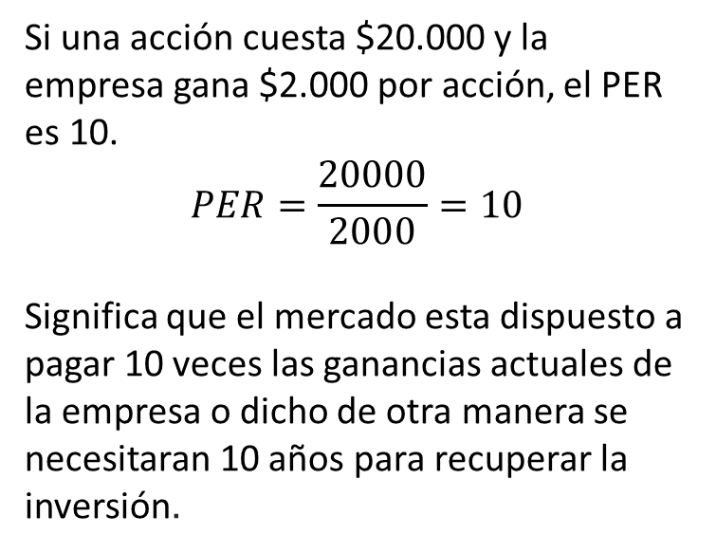
Interpretación PER
Ejemplo
el PER te dice cuántos años tendría que esperar el inversionista para recuperar su inversión inicial si las utilidades se mantuvieran constantes.
Si una acción cuesta $20.000 y la empresa gana $2.000 por acción, el PER es 10.
$$PER=\frac{20000}{2000}=10$$
Significa que el mercado esta dispuesto a pagar 10 veces las ganancias actuales de la empresa o dicho de otra manera se necesitaran 10 años para recuperar la inversión.

Slide 51
Cómo usarlo en análisis financiero
Valoración de Mercado
Comparación Sectorial
se usa para comparar empresas similares.
Ejemplo: si Ecopetrol tiene PER 8 y otra petrolera 12, el mercado percibe que la segunda crecerá más rápido.
ayuda a ver si una acción está sobrevalorada o subvalorada.
Valor estimado de la acción=PER del sector × Utilidad por acción (EPS)
Si el precio de mercado < valor justo, puede ser una oportunidad de compra.
Si el precio de mercado > valor justo, puede ser momento de vender.

Slide 52
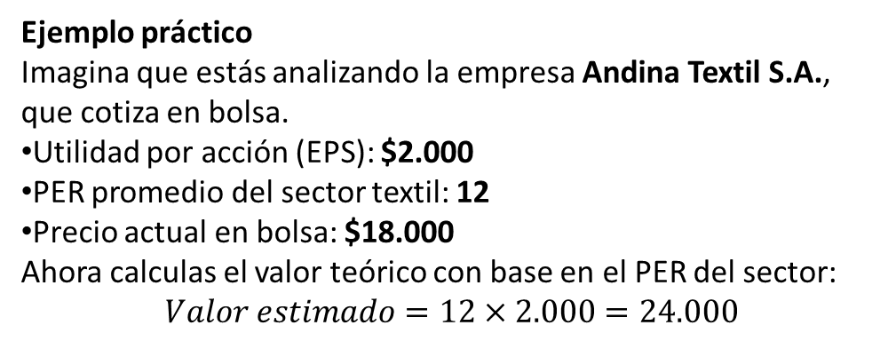
Ejemplo práctico
Imagina que estás analizando la empresa Andina Textil S.A., que cotiza en bolsa.
Utilidad por acción (EPS): $2.000
PER promedio del sector textil: 12
Precio actual en bolsa: $18.000
Ahora calculas el valor teórico con base en el PER del sector:
$$Valor estimado=12×2.000=24.000$$
Concepto | Valor
Valor teórico (según PER sectorial) | $24.000
Precio actual en el mercado | $18.000
Diferencia | $6.000 menos del valor teórico
La acción está subvalorada (barata).
El mercado la está vendiendo por debajo de lo que se esperaría según sus ganancias.
→ Esto podría ser una oportunidad de compra, suponiendo que las ganancias sean sostenibles.

Slide 53
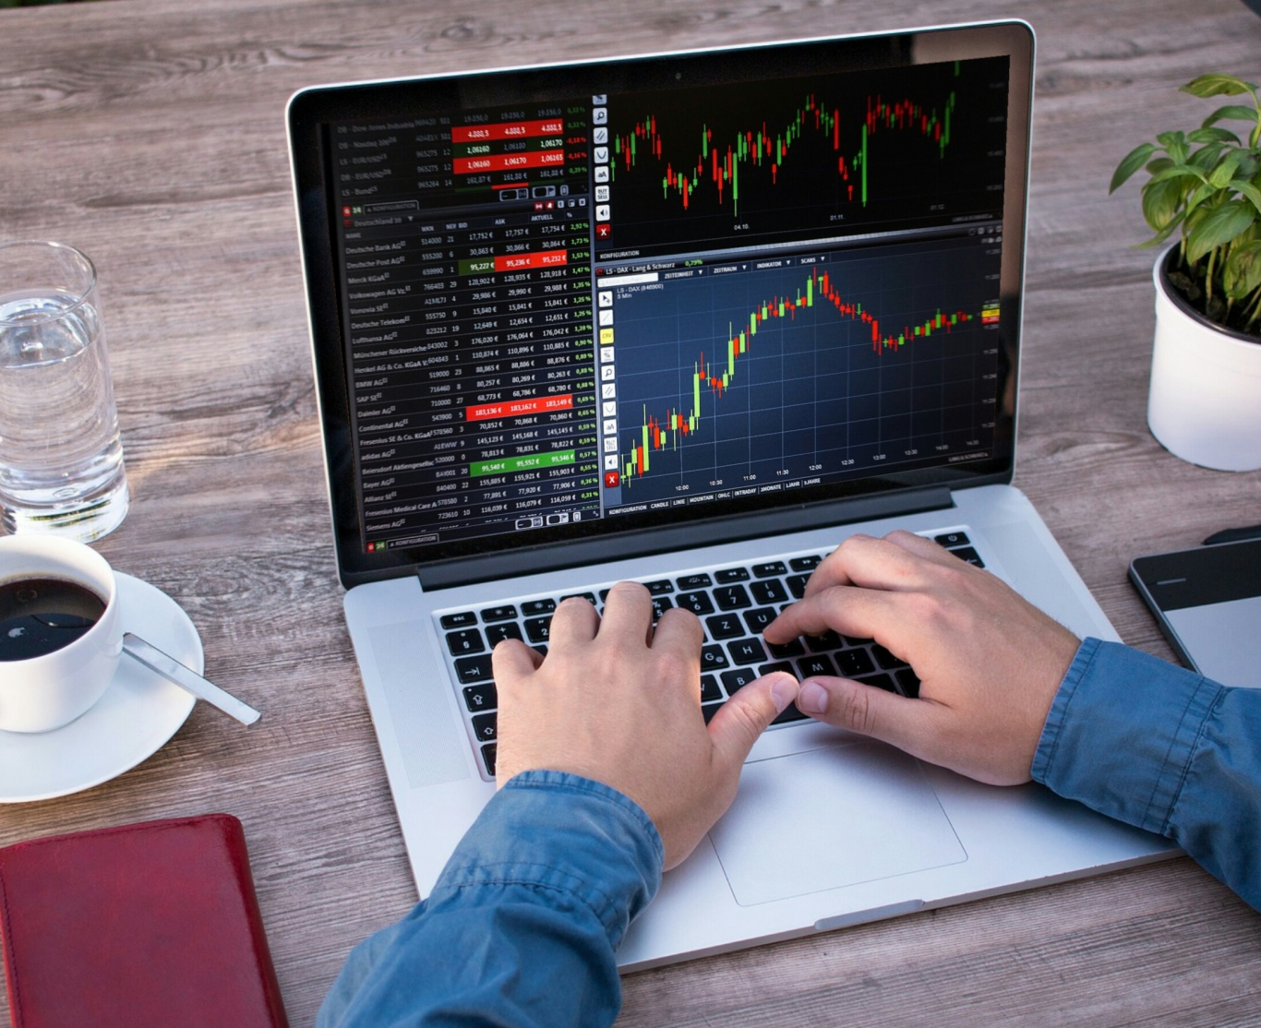
Indicador Clave: ROE
Rentabilidad sobre el Patrimonio: ¿Qué tan eficiente es la empresa usando el capital de los socios?
Un ROE sostenido por encima del 10-15% es un indicador de una gestión sólida y rentable.

Slide 54
Indicador Clave: Beta
Mide la volatilidad de una acción frente al mercado total.
Beta < 1
Beta = 1
Beta > 1
Menos Volátil
Misma Volatilidad
Más Volátil
La acción se mueve menos que el mercado.
La acción se mueve igual que el mercado.
La acción se mueve más que el mercado.
Entre mas alto sea el beta más riesgosa es la empresa, pero puede dar mayor retorno.

Slide 55
Valor en Libros vs. Precio de Mercado
Valor en Libros
Precio de Mercado
(Activos - Pasivos) / Nº Acciones
Precio de cotización actual
Precio de cierre de la acción x N° de acciones en circulación
Lo que la empresa vale "en papel".
Lo que los inversionistas están dispuestos a pagar por su potencial.
Si el Precio de Mercado > Valor en Libros, el mercado confía en el crecimiento futuro de la empresa.
Si es menor, puede ser una acción infravalorada o una empresa con problemas

Slide 56

Más allá de las acciones
Mg. Vicky Ruiz

Slide 57

Más allá de las acciones.
Descubre el ecosistema completo del mercado de capitales.
Hasta ahora, hemos hablado de acciones, que representan ser "dueño" de una empresa. Pero el mercado ofrece muchas más opciones para invertir y financiarse .
También puedes prestarle dinero a las empresas (bonos), invertir en canastas de activos (ETF) o negociar contratos sobre el futuro (derivados).
Cada instrumento es una forma distinta de mover el dinero, con diferentes niveles de riesgo y rentabilidad.

Slide 58
El Universo de Oportunidades
Explora los principales instrumentos del mercado de capitales.
→
→
Deuda Corp.
→
→
ETF
→
Derivados
Acciones
Bonos
ADR
Ser dueño
Prestar dinero
Financiar proyectos
Acceso global
Canasta de activos
Contratos futuros

Slide 59

Bonos: Ser Acreedor, No Socio
Al comprar un bono, prestas dinero a un gobierno o empresa. A cambio, recibes intereses periódicos (cupones) y la devolución del capital a la fecha de vencimiento.
Ingresos predecibles: Los cupones son un flujo de caja estable y conocido.
Prioridad de pago: En caso de problemas, el acreedor cobra antes que el accionista.
Menor riesgo de negocio: Tu retorno no depende directamente de las utilidades.

Slide 60
Bonos en Colombia: ¿Estado o Empresa?
TES
Corporativos
Bonos del Gobierno Nacional, considerados los más seguros del país.
Emitidos por empresas privadas como ISA, Bancolombia o Argos.
Riesgo: Muy Bajo
Riesgo: Medio (depende de la empresa)
Rentabilidad: Más baja, pero estable
Rentabilidad: Más alta para compensar el riesgo
Liquidez: Muy alta
Liquidez: Variable
Ejemplo: Un bono corporativo de $1M a 5 años con un cupón del 10% anual, genera $100.000 en intereses cada año.

Slide 61

Deuda Corporativa: Financiar el Futuro
Las empresas emiten deuda para financiar proyectos específicos, como la construcción de nuevas líneas eléctricas (ISA) o la ampliación de una planta de producción (Nutresa).
Clave: Prioridad de Pago
El tenedor de deuda tiene un pago asegurado (intereses y capital) y tiene prioridad sobre los accionistas. Su retorno no depende de las utilidades, sino de la capacidad de pago del proyecto.
Evaluar la capacidad de pago del proyecto subyacente es fundamental.

Slide 62
ADR: Invertir en el Mundo sin Salir de Casa
Un ADR (Certificado de Depósito Americano) permite comprar acciones de empresas extranjeras en tu propia bolsa.
Se replica como
Acción Local
ADR
Ecopetrol en Colombia
Ecopetrol en NYSE
Ventaja:
Riesgo Adicional:
Diversificación geográfica y acceso a liquidez global.
La rentabilidad se ve afectada por la variación del tipo de cambio (peso-dólar).

Slide 63

Por Índice
Por Sector
Replica un mercado (ej. S&P500).
Agrupa una industria (ej. Tecnología).
ETF: La Canasta de Inversión
Ejemplo: S&P 500, Nasdaq-100 o el ETF iShares COLCAP.
Qué ofrece: una parte de cientos de empresas en una sola compra.
Ojo: si el índice cae, el ETF también.
Ejemplo: tecnología, salud o energía.
Qué ofrece: apostar por una industria sin elegir una sola empresa.
Ojo: depende de un solo sector, así que está más concentrado.
Un ETF (Exchange Traded Fund) es un fondo que replica un índice, sector o región, y se negocia como una acción.
Ideal para diversificar fácilmente con bajas comisiones.
Por Región
Por Activo
Expone a un área geográfica.
Puede incluir bonos, oro, etc.
Ejemplo: Europa, Asia o mercados emergentes.
Qué ofrece: acceso a economías de otros países.
Ojo: en moneda extranjera, el tipo de cambio mueve el valor en pesos.
Ejemplo: bonos, oro o materias primas.
Qué ofrece: otra forma de repartir el dinero además de las acciones.
Ojo: cada activo tiene riesgos; los bonos también pueden perder valor.

Slide 64
Derivados: Contratos sobre el Futuro
Son contratos cuyo valor deriva de otro activo. Se usan para protegerse (cobertura) o especular.
Futuros
Opciones
Swaps
Fijan un precio hoy para una compra/venta futura.
Dan el derecho, no la obligación, de comprar o vender.
Intercambio de flujos de efectivo (ej. tasa fija por variable).
Ejemplo de cobertura: Un importador compra un futuro del dólar para asegurarse un precio de cambio estable y protegerse de una posible subida.

Slide 65
Comparativa de Instrumentos
Instrumento | Riesgo | Horizonte | Gana por...
Acción | Alto | Mediano-Largo | Dividendos y Valorización
Bono | Medio | Mediano | Intereses y Devolución
ADR | Medio-Alto | Mediano-Largo | Dividendos + Cambio Divisa
ETF | Medio-Bajo | Mediano | Rentabilidad del Índice
Derivados | Muy Alto | Corto | Cobertura o Especulación

Slide 66
Construye Tu Rompecabezas Financiero
Cada pieza tiene una función. El secreto está en combinarlas según tus metas.
Estabilidad
Crecimiento
Diversificación
Bonos
Acciones / ADR
ETF
Protección
Derivados
Define tu objetivo y horizonte para armar la cartera que te permita ganar sin perder la tranquilidad.

Slide 67
¿Cuál es tu Perfil de Inversor?
Agresivo
Tolera fuertes fluctuaciones en busca de una alta rentabilidad.
Moderado
Acepta algo de riesgo por una mayor rentabilidad. Busca un equilibrio.
Conservador
Prefiere la seguridad y la estabilidad. Busca preservar su capital.
CDT, Bonos
Mixto: Bonos, ETF
Acciones, Cripto

Slide 68
La Regla de Oro del Inversionista Inteligente
Diversificar
Analizar
No Emocionarse
Para proteger tu capital.
Para tomar decisiones informadas.
Para mantener la disciplina.
Quien entiende el riesgo que asume, gana en el largo plazo.

Slide 69
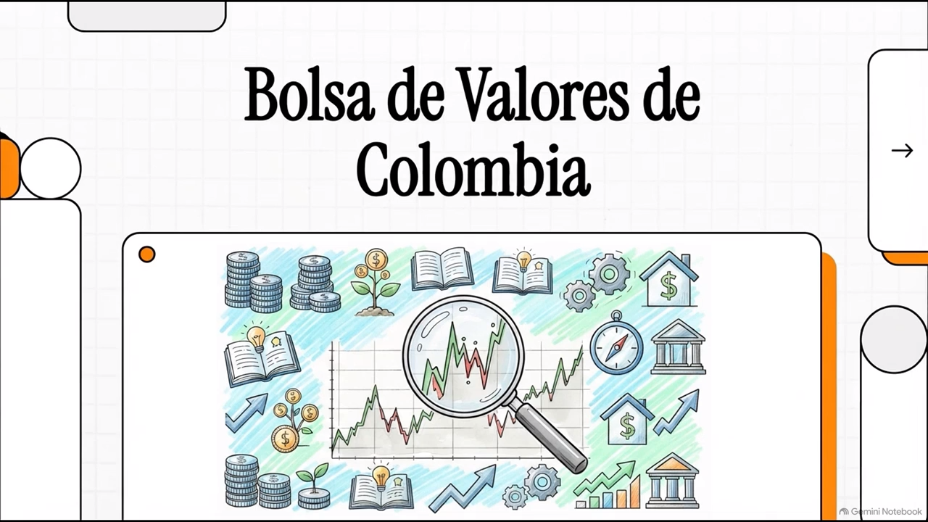

Slide 70

Finanzas Digitales: Del Móvil al Token
Mg. Vicky Ruiz

Slide 71

01
Fintech: Banca Sin Fila

Slide 72

Fintech: La Banca en Tu Bolsillo
La unión de tecnología y finanzas que ofrece servicios bancarios desde el celular, sin papeles ni filas.
Inclusión
Agilidad
Costos Bajos
Llega a personas sin acceso a banca tradicional.
Todo es digital, en minutos, sin trámites.
Menos comisiones por ser 100% digital.
Financial Technology (tecnología financiera).

Slide 73
Ecosistema Fintech Colombiano
Neobancos
Pagos Digitales
Cuentas y pagos 100% digitales. Ej: Nequi, Lulo, Ualá Nu.
Procesan transacciones online. Ej: MercadoPago, PayU, Wompi.
Créditos P2P
Inversiones
Compra de acciones ETF o fondos desde el celular. Ej: Trii, Tyba, Fintual.
Préstamos entre personas sin intermediaries bancarios. Ej: Aflore, Mesfix.

Slide 74
02
Crowdfunding: Capital Colectivo

Slide 75
Del Like al Capital: Crowdfunding
Financiación colectiva que permite a muchos invertir pequeñas cantidades en proyectos (empresariales, tecnológicos, culturales), eliminando al banco como intermediario.
Público Inversor
Plataforma
Proyecto Empresarial
(A2Censo, Mesfix)
Es la "vaca digital" regulada y rentable, acercando inversores a empresas locales.

Slide 76
Tipos de Crowdfunding
Caso Colombiano: A2Censo
Plataforma de la Bolsa de Valores de Colombia para que PYMES se financien directamente.
De Inversión (Equity)
Recibes parte del negocio o acciones. Ej: A2Censo.
Monto Mínimo: Desde $200.000.
De Deuda (Lending)
Recibes interés fijo por el dinero prestado. Ej: Mesfix, KLYM.
Rentabilidad: Entre 8% y 14% anual.
Plazos: 6 a 36 meses.
Proceso: 100% digital.
De Recompensa
https://www.fng.gov.co/participa/aprende-todo-sobre-las-garantias/asi-puedes-invertir-en-el-crecimiento-de-pymes
Recibes un producto o reconocimiento. Ej: Kickstarter, GoFundMe

Slide 77
03
Criptoactivos: Dinero Descentralizado

Slide 78
Criptoactivos. Blockchain (cadena de bloques)
Tecnología que registra transacciones en una red de computadoras, creando un historial público, inmutable y seguro sin necesidad de un banco central.
Piensa en blockchain como un “libro contable gigante” que está repartido en miles de computadoras al mismo tiempo y que nadie puede alterar sin dejar rastro.
https://lautorite.qc.ca/en/general-public/investments/crypto/how-do-cryptoassets-work

Slide 79
Tipos de criptoactivos más conocidos
Criptomonedas
Activos digitales descentralizados. Las más conocidas son Bitcoin y Ethereum.
Tokens de Utilidad
NFTs
Permiten usar servicios dentro de una plataforma específica. Ej: Binance Coin.
Tokens que representan un activo único e irrepetible, como una obra de arte digital.
Stablecoins
Criptos atadas a una moneda estable (ej. dólar) para reducir la volatilidad. Ej: USDT, USDC.

Slide 80
Ganancias vs. Riesgos en Criptoactivos
Ganancias
Riesgos
Compra-Venta: Beneficio por la valorización del activo.
Staking: Recompensas por mantener y "bloquear" criptomonedas.
DeFi: Participación en plataformas de finanzas descentralizadas.
Alta Volatilidad: Precios pueden cambiar drásticamente en poco tiempo.
Falta de Regulación: Marco legal aún en desarrollo en muchos países.
Seguridad: Riesgo de pérdida por hackeos o pérdida de claves privadas.
https://www.ig.com/es/estrategias-de-trading/como-ganar-dinero-con-las-criptomonedas--estrategias-reales--ges-250422

Slide 81
04
Tokenización: Fraccionar lo Real

Slide 82
Tokenización: El Futuro de la Inversión
Convertir activos reales (casas, arte, acción) en fracciones digitales (tokens) para que muchos puedan invertir con poco capital.
Activo Real
(Ej. Edificio)
Proceso de
Tokenización
Tokens Digitales
(2.000.000)
Valor: $2.000M
Valor: $1.000 c/u

Slide 83
Ventajas
Desafíos
Acceso Fraccionado: Permite invertir con poco dinero.
Regulación: Se necesita un marco legal claro y robusto.
Mayor Liquidez: Facilita la compra y venta de tokens.
Infraestructura: Requiere plataformas tecnológicas seguras y confiables.
Transparencia: Todo el historial queda en blockchain.
Educación: Los inversores deben entender el producto y sus riesgos.

Slide 84
05
Comparativa y Rol Profesional

Slide 85
Comparativa de Nuevos Instrumentos Financieros
Instrumento | Qué es | Cómo gana el inversionista | Riesgo
Fintech | Empresas tecnológicas financieras. | Comisiones, intereses, inversión digital. | Medio
Crowdfunding | Financiar proyectos de empresas. | Intereses o participación. | Medio
Criptoactivos | Dinero digital descentralizado. | Valorización, staking. | Alto
Tokenización | Fraccionar activos reales en partes digitales. | Valorización del activo o rentas. | Medio-alto
Estos instrumentos no reemplazan al mercado tradicional, sino que lo complementan.
Son nuevas formas de invertir, financiarse y diversificar.

Slide 86

El Rol Evolucionado del Contador y CFO
En la era digital, el contador y el CFO son guardianes del dato, interpretando bloques de datos para asegurar la integridad financiera.
Registro y Valoración: Registrar y valorar correctamente estos nuevos activos (por ejemplo, las criptomonedas se tratan como intangibles bajo NIIF).
Evaluación de Riesgos: Analizar riesgos financieros, de cumplimiento y de seguridad digital.
Trazabilidad: Asegurar la trazabilidad y auditabilidad de transacciones en blockchain.
El contador ya no solo revisa libros, ahora también revisa bloques de datos.
Debe ser capaz de entender las transacciones digitales y explicarlas con rigor.

Slide 87
06
Cierre: Reglas para la Era Digital

Slide 88
Mindset Final: Analiza, No Temas
La tecnología no elimina el riesgo, solo lo transforma. El profesional del futuro debe entender, usar y controlar estas herramientas con criterio.
Entender
Usar
Controlar
"El futuro de las finanzas ya comenzó, y se escribe en lenguaje digital."

Slide 90

Gracias por su atención.
¿Preguntas?

Slide 91
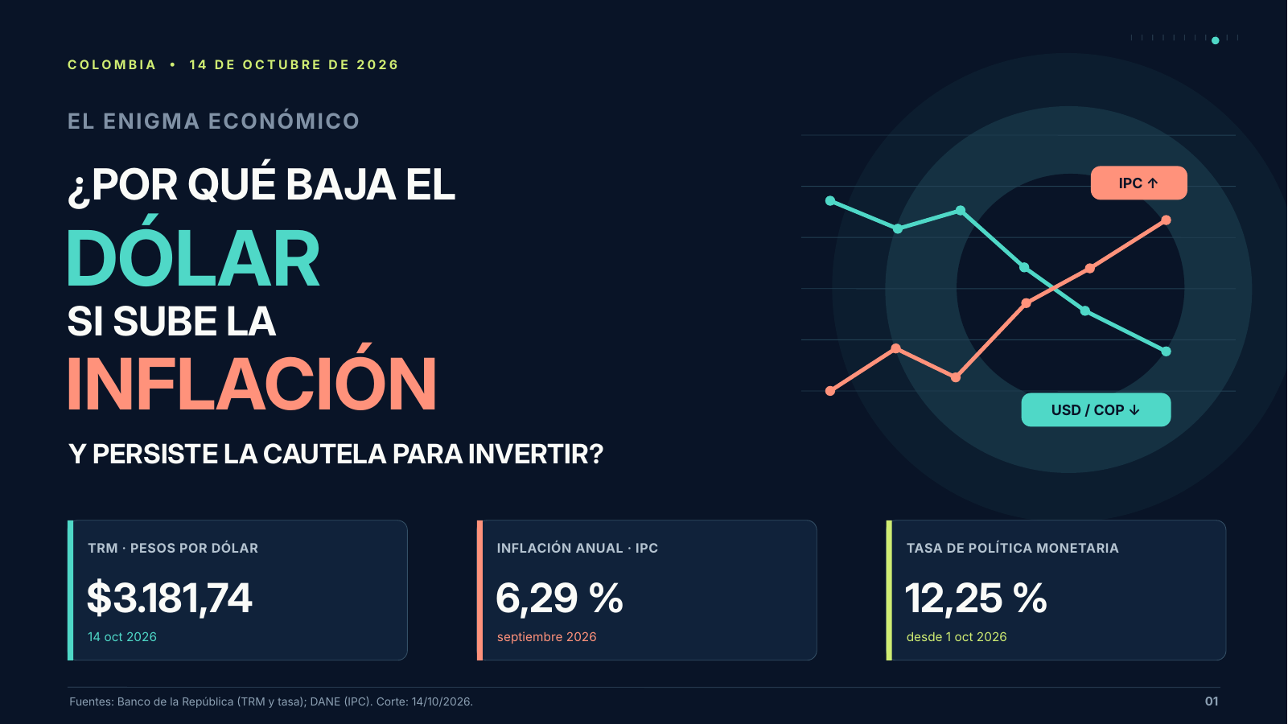

Slide 92
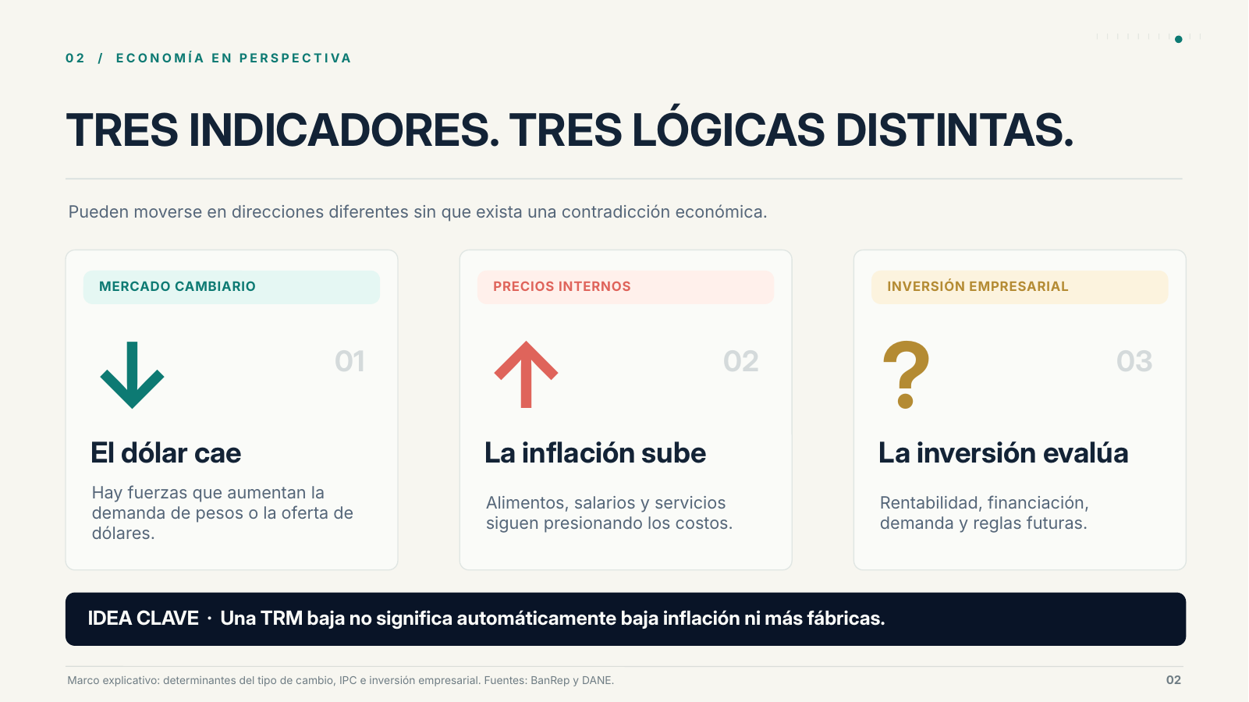

Slide 93
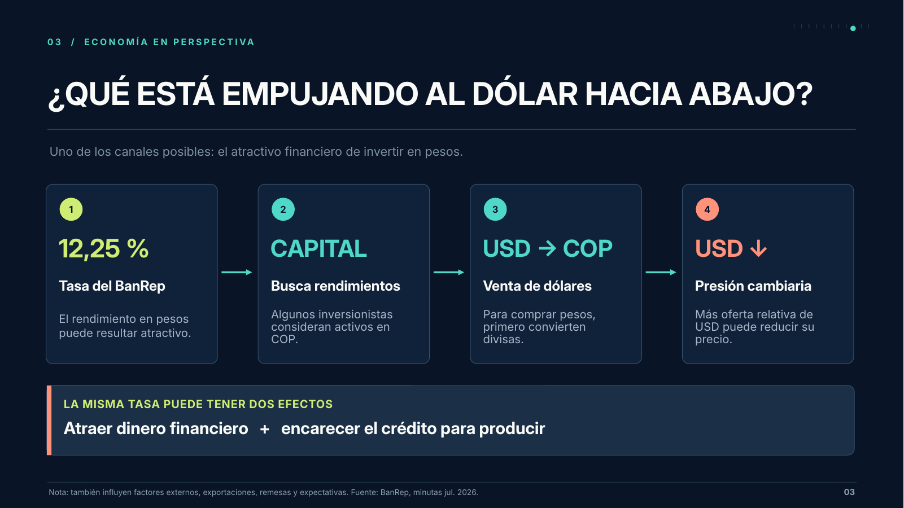

Slide 94
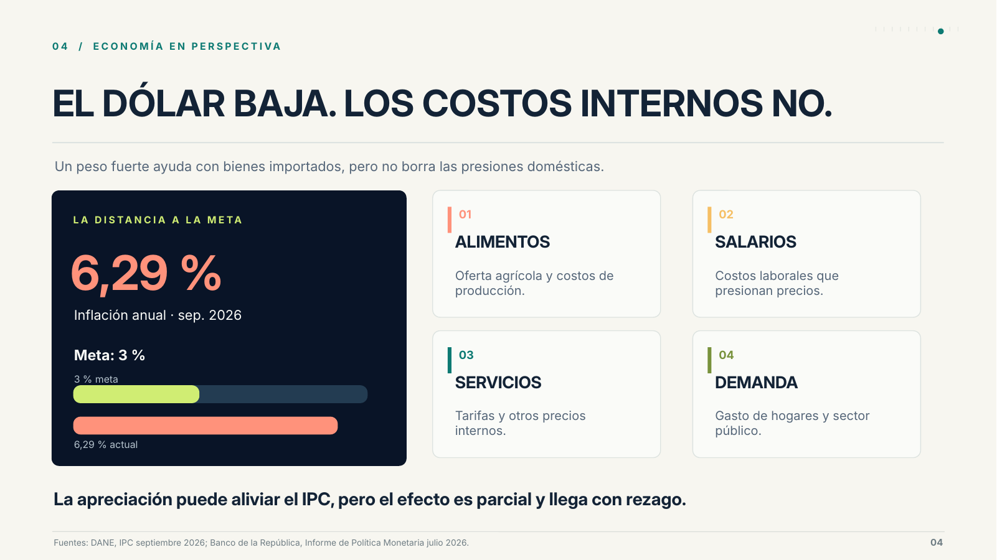

Slide 95
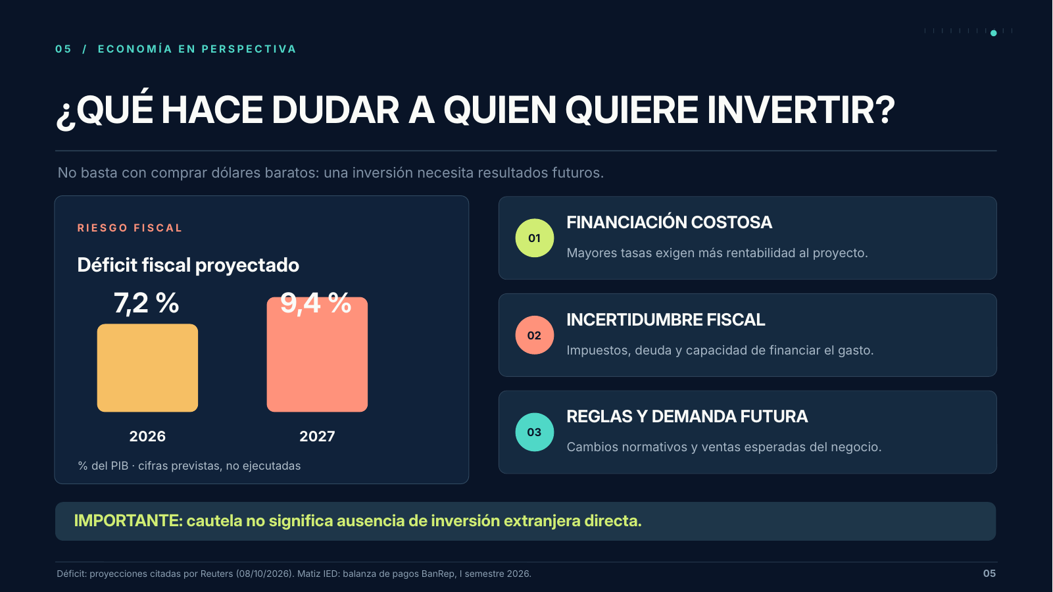

Slide 96


